Slide 1
קהילת יב"ע
בס"ד
בס"ד

Slide 2
בס"ד
"מתמטיקאי הוא לא זה שיכול לעשות מתמטיקה, אלא מישהו שלא יכול שלא לעשות את זה"
ישראל גלפנד
"אם אתה רוצה ללמוד לשחות, תהיה אמיץ ותכנס למים, אם אתה רוצה ללמוד לפתור בעיות – פתור אותן!"
ד. פוליה

Slide 3
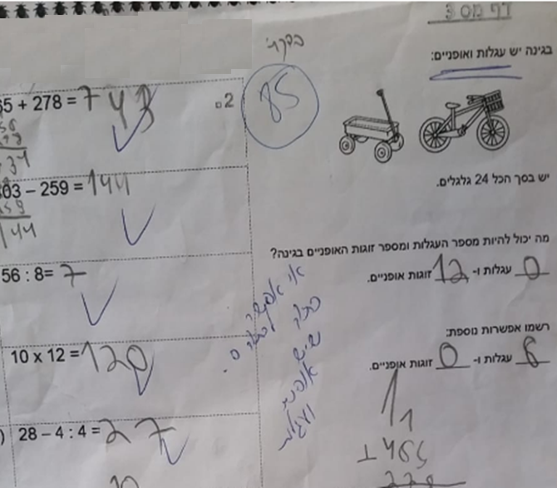
בס"ד

Slide 4
בס"ד
בגרות חורף תשע"ח, שאלה 8

Slide 5
בס"ד
הבעיה
F
K
על צלעותיו של משולש שווה שוקיים
) בונים כלפי חוץAB = AC (ABC
A
.ABMK ו- ACDFריבועים
FB ו- CKהוכיחו שהקטעים
שווים ומאונכים זה לזה.
M
D
C
B

Slide 6
בס"ד
הפתרון ?
F
K
על צלעותיו של משולש שווה שוקיים
) בונים כלפי חוץAB = AC (ABC
A
.ABMK ו- ACDFריבועים
FB ו- CKהוכיחו שהקטעים
שווים ומאונכים זה לזה.
M
D
C
B
זה ברור! אם נסובב את כל השרטוט ב 90 מעלות הקטעים האלה יתלכדו!
לכן הם שווים והזווית ביניהם שווה ל 90 מעלות.

Slide 7
בס"ד
הפתרון !
F
K
אם נסובב את כל המישור סביב
נגד כיוון השעון ב ˚90Aנקודה
A
F
C
B
K
לכן
FB
CK
M
D
C
B
זה ברור! אם נסבב את כל השרטוט ב 90 מעלות הקטעים האלה יתלכדו!
לכן הם שווים והזווית ביניהם שווה ל 90 מעלות.

Slide 8
מהלכי"ם - מכון וייצמן למדע מעלים את הרף לכיתות המתמטיקה
בס"ד
קהילת יב"ע
תשפ"ב
נלי קלר ומירלה וידר

Slide 9
בס"ד
הרשמה לאתר הקהילה במכון וייצמן דרך הקישור כאן

Slide 10
מהי לדעתכם למידה המבוססת על פתרון בעיות מתמטיות?
מה הציפיות שלכם מהשתתפותכם בהשתלמות?
העלו ל-PADLET בקישור:
https://oranim.padlet.org/mirela_widder/knhmr6pupipz09yj

Slide 11
בס"ד

Slide 12
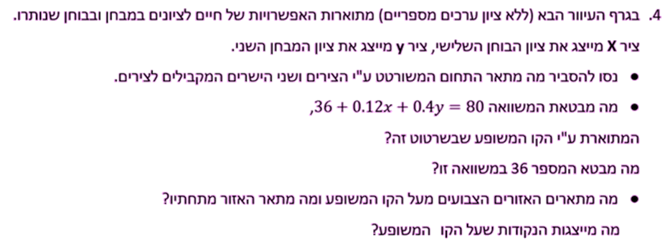
בס"ד

Slide 13
בס"ד

Slide 14
סוכריה מתמטית לדרך...
בס"ד
נתונה פונקציה רציפה f(x)
שמקיימת עבור כל ערך של X
$$f\left(x^{2}\right)−f^{2}\left(x\right)≥\frac{1}{4}$$
א. לפונקציה בהכרח יש נקודת קיצון
ב. לפונקציה בהכרח אין נקודות קיצון
ג. אי אפשר לדעת
"מתמטיקאי הוא לא זה שיכול לעשות מתמטיקה, אלא מישהו שלא יכול שלא לעשות את זה"
ישראל גלפנד
"אם אתה רוצה ללמוד לשחות, תהיה אמיץ ותכנס למים, אם אתה רוצה ללמוד לפתור בעיות – פתור אותן!"
ד. פוליה

